Slide 1
094210 ארגון המחשב ומערכות הפעלה
Notes:
See readme.docx

Slide 2
מבנה הציון ודרישות הקורס
תרגילי בית + מבחן סופי
המשקל היחסי של המבחן ותרגיל הבית יקבע בהמשך.
בקורס מתוכננים כ 5 או 6 תרגילי בית.
הכנה + הגשה בזוגות או ביחידים.
יש לקרוא בסילבוס את הכללים.

Slide 3
כללים
מילואים / אשפוז –
תרגילי בית: כל פתרון הוא קביל כל עוד:
התרגיל יעשה + יוגש על ידי הסטודנט ו/או שותפו.
מועד ההגשה הוא לפני שיוחזרו התרגילים.

Slide 4
כללים
כבדו את הקורס!
אין כניסה ואין יציאה במהלך השיעור.
אין לאכול, לדבר, לקרוא ... כל דבר שעושה רעש ☹
ששששששששש....

Slide 5
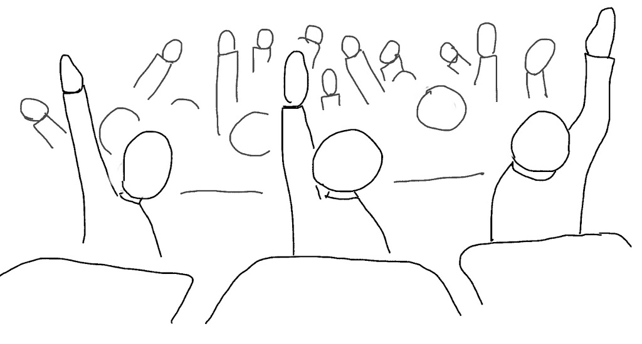
קשר עם צוות הקורס
מתרגלים:
שעות קבלה: אחרי השעור, 14:30
שם
יונתן קויפמן
אופיר אזאצ'י
נציגי סמסטר /
נציגי קורס ?

Slide 6
שאלות בנושאי אדמיניסטרציה ?
ועכשיו להקדמה על הקורס...

Slide 7
"כיצד המחשב עובד?"
קיים תואר בטכניון בשם 'הנדסת מחשבים' משותף למדעי המחשב והנדסת חשמל.
במדעי המחשב נלמדים הקורסים הרלבנטיים הבאים:
ארגון ותכנות המחשב (את"ם)
מערכות הפעלה
מערכות ספרתיות
תכן לוגי
מבנה מחשבים ספרתיים (ממ"ס)
Notes:
מה לא ניתן לצפות מהקורס.

Slide 8
הקורס בראשי פרקים – חלק ראשון
הקדמה – מתוכנית לריצה
שערים לוגיים וחישובים בסיסיים בעזרתם,
ייצוג מידע ותוכניות בבסיס בינארי,
פקודות בסיסיות בשפת מכונה,
אופטימיזציה של תוכניות תלויות מכונה ואופטימיזציות לא תלויות מכונה,
היררכית הזיכרון וניצול נכון של זיכרונות מטמון.

Slide 9
הקורס בראשי פרקים – חלק שני
עקרונות של מערכות הפעלה,
תהליכים ותתי תהליכים (processes, threads):
שליחת הודעות בין תהליכים,
סנכרון,
זִמְנוּן (scheduling)
זיכרון:
זכרון מדומה (virtual memory),
הקצאה דינמית
הקדמה לרשתות: מודל השכבות, socket, IP.

Slide 10
מאפייני הקורס
כמויות גדולות של חומר
3 שעות בשבוע עם שקפים ...
חיבור של שני קורסים
תתי נושאים נבחרים
בחלק מהמקרים דרוש מאמץ להבין איך הדברים מתקשרים זה לזה.

Slide 11
הדגמות חיות
מספר פעמים במשך הקורס נשלב 'הדגמות חיות' של כתיבת קוד ב C.
לשעורים אלה תתבקשו להתחבר בזום.

Slide 12
מדוע הקורס חשוב
הכנה טובה יותר לקורסים עתידיים.
העשרה: דברים שכל מהנדס צריך לדעת.
שפה משותפת עם מהנדסים אחרים.
שיפור כישורים כמפתחי מערכות.
הרחבת אפשרויות תעסוקה.

Slide 13
שפת C
C זאת שפה
נורא... פופולרית
נורא... מעצבנת
שפה שלא מגנה עלינו מפני אי ההבנה שלנו.
C היא למעשה שפת מכונה בתחפושת.
פותחה בתחילת שנות ה 70 כדי לפתח את unix.
החיים יותר קלים כשמבינים מה היא רוצה מאתנו...
Notes:
עד עכשיו – המטרה. הבעיה היא האמצעי: הלימוד של כל הדברים האלה.

Slide 14
C כמשל
המטרה היא לא בהכרח C עצמה
C לא מסתירה את הטכנולוגיה כמו שפות אחרות
לכן דרכה נוח ללמוד את ארגון המחשב
כלומר C היא האמצעי...
כמעט כל מה שנלמד רלבנטי גם לשפות אחרות
Notes:
מהדרים: gcc / CL

Slide 15
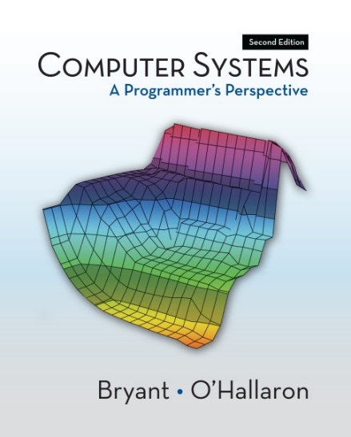
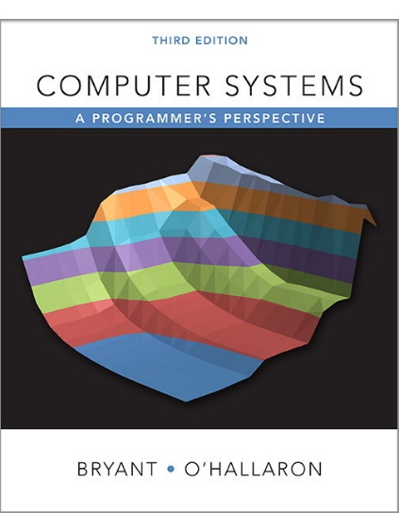
טכנולוגיות מנקודת מבטו של המפתח
ניתן ללמוד על חומרה, על מבנה הזיכרון וכו' כנושאים עצמאיים.
הגישה "החדשה": ברב הנושאים שנלמד, ננסה להבין את ההשפעה על המפתח
Book: Computer systems – A programmer’s perspective

Slide 16
שלא נבזבז את זמננו...

